Slide 1
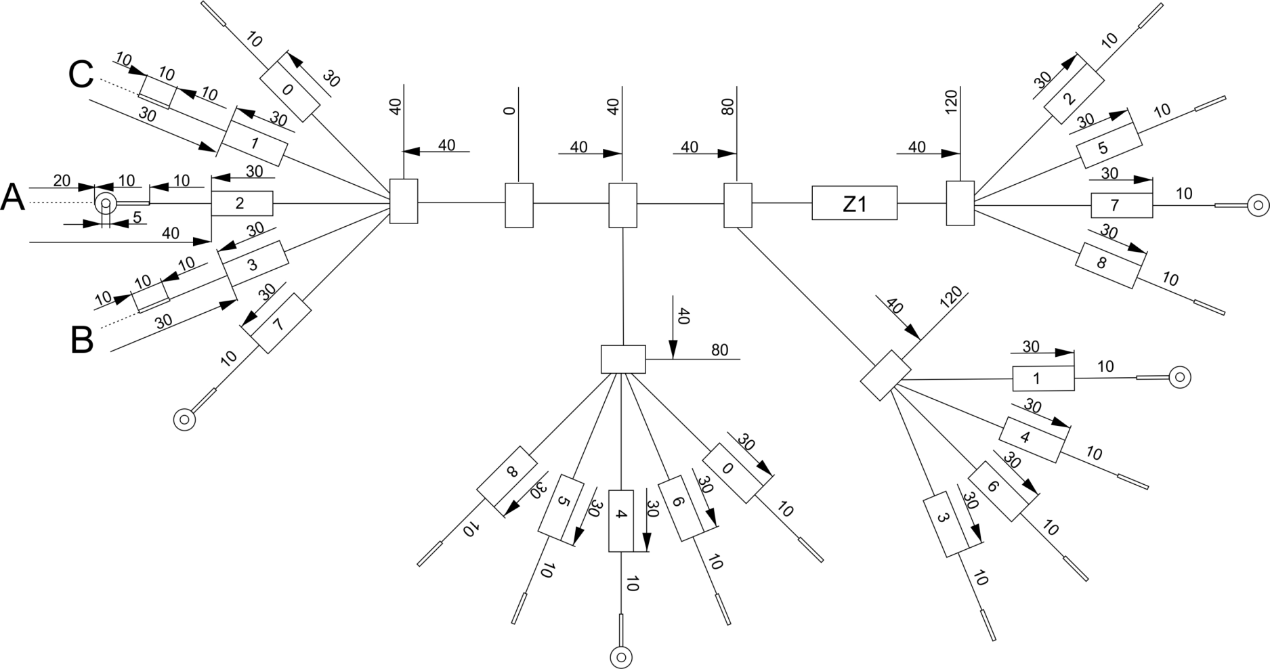
Vyrobte nasledovný kábelový zväzok:
Technické požiadavky:
1. Na vyviazanie vodičov použite viazací drôt
2. Zväzok najprv vyviažte, označte vodiče, upravte konce
3. Vzdialenosť vyviazaných bodov je max 20 mm,
použite doporučenú techniku
4. Na popísanie vodičov použi izolačnú pásku
a čierne popisovacie pero
5. Dĺžky vodičov upravte podľa výkresu
Číslo vodiča | Dĺžka | 1. koniec | 2. koniec | Prierez | Farba
0 | 240 | Pocínovaný , 10 mm / B | Odizolovaný, 10 mm / C | 1 mm² | sivá
1 | 290 | Pocínovaný, 10 mm / B | Kábelové oko , ф5 mm / A | 1 mm² | čierna
2 | 290 | Kábelové oko , ф5 mm / A | Pocínovaný, 10 mm / B | 1 mm² | čierna
3 | 280 | Odizolovaný, 10 mm / C | Pocínovaný, 10 mm / B | 1 mm² | sivá
4 | 250 | Kábelové oko , ф5 mm / A | Pocínovaný, 10 mm / B | 1 mm² | čierna
5 | 240 | Pocínovaný, 10 mm / B | Odizolovaný, 10 mm / C | 1 mm² | sivá
6 | 240 | Odizolovaný, 10 mm / C | Pocínovaný, 10 mm / B | 1 mm² | sivá
7 | 300 | Kábelové oko , ф5 mm / A | Kábelové oko , ф5 mm / A | 1 mm² | čierna
8 | 240 | Pocínovaný, 10 mm / B | Odizolovaný, 10 mm / C | 1 mm² | sivá

